Slide 1
PROGRAMAÇÃO ORIENTADA A OBJETOS I Aula 4
Faculdade São José
Professora: Flávia Balbino da Costa
flavia.balbino@yahoo.com.br

Slide 2
Unidade 3 – Comandos de controle de fluxo e arrays
3.1 Comandos de decisão (if-then, if-then-else e switch)
3.2 Comandos de repetição (for, while e do-while)
3.3 Comandos de desvio (break, continue, return)
3.4 Arrays

Slide 3
Comandos de decisão - IF
A sintaxe do if no Java é a seguinte:
if (condicaoBooleana) {
codigo;
}
Uma condição booleana é qualquer expressão que retorne true ou false. Para isso, você pode usar os operadores <,>, <=, >= e outros.

Slide 4
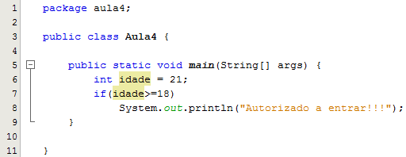
Comandos de decisão - IF

Slide 5
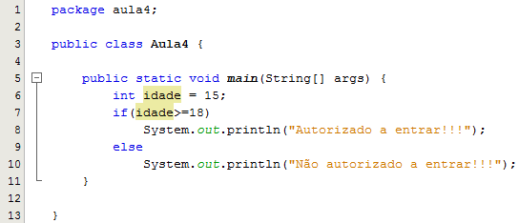
Comandos de decisão - IF
Além disso, você pode usar a cláusula else para indicar o comportamento que deve ser executado no caso da expressão booleana ser falsa:

Slide 6
Operadores lógicos
Você pode concatenar expressões booleanas através dos operadores lógicos "E" e "OU". O "E" é representado pelo && e o "OU" é representado pelo ||. Operador de negação é !
Um exemplo seria verificar se ele tem menos de 18 anos e se ele não é amigo do dono:

Slide 7
Operadores lógicos
E / AND - Uma expressão AND (E) é verdadeira se todas as condições forem verdadeiras.
OR/OU - Uma expressão OR (OU) é verdadeira se pelo menos uma condição for verdadeira.
NOT - Um expressão NOT (NÃO) inverte o valor da expressão ou condição, se verdadeira inverte para falsa e vice-versa.

Slide 8
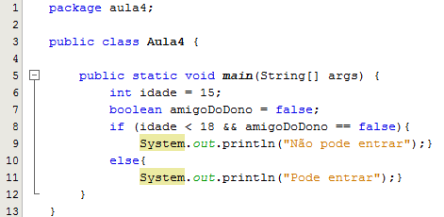
Comandos de decisão - IF

Slide 9
Operadores lógicos
Esse código poderia ficar ainda mais legível, utilizando-se o operador de negação, o !.
Esse operador transforma o resultado de uma expressão booleana de false para true e vice versa.

Slide 10
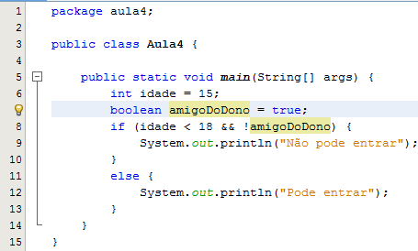
Operadores lógicos

Slide 11
Operadores lógicos
Para comparar se uma variável tem o mesmo valor que outra variável ou valor, utilizamos o operador ==. Repare que utilizar o operador = dentro de um if vai retornar um erro de compilação, já que o operador = é o de atribuição.

Slide 12
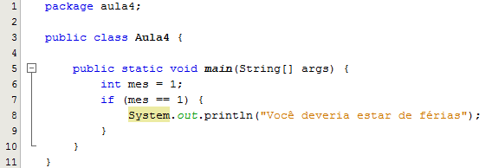
Operadores lógicos

Slide 13
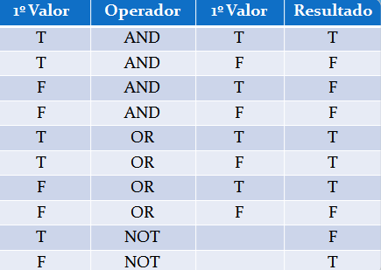
Operadores lógicos
A tabela abaixo mostra todos os valores possíveis criados pelos três operadores lógicos (AND, OR e NOT):

Slide 14
Comandos de repetição - WHILE
O while é um comando usado para fazer um laço (loop), isto é, repetir um trecho de código algumas vezes.
A ideia é que esse trecho de código seja repetido enquanto uma determinada condição permanecer verdadeira.

Slide 15
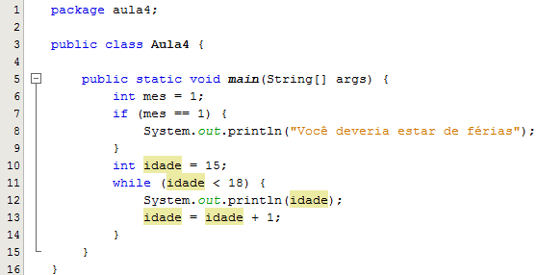
Comandos de repetição - WHILE

Slide 16
Comandos de repetição - WHILE
O trecho dentro do bloco do while será executado até o momento em que a condição idade < 18 passe a ser falsa.
E isso ocorrerá exatamente no momento em que idade == 18, o que não o fará imprimir 18.

Slide 17
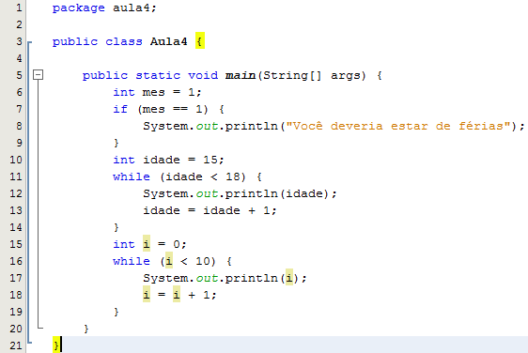
Comandos de repetição - WHILE
Já o while à esquerda imprime de 0 a 9.

Slide 18
Comandos de repetição - FOR
Outro comando de loop extremamente utilizado é o FOR. A ideia é a mesma do while: fazer um trecho de código ser repetido enquanto uma condição continuar verdadeira.
Mas além disso, o FOR isola também um espaço para inicialização de variáveis e o modificador dessas variáveis. Isso faz com que fiquem mais legíveis, as variáveis que são relacionadas ao loop.

Slide 19
Comandos de repetição - FOR
Sintaxe:
for (inicializacao; condicao; incremento) {
Código;
}

Slide 20
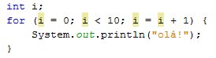
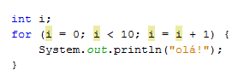
Comandos de repetição - FOR
Repare que esse for poderia ser trocado por:

Slide 21
Comandos de repetição - FOR
Porém, o código do for indica claramente que a variável i serve, em especial, para controlar a quantidade de laços executados.
Quando usar o for? Quando usar o while? Depende do gosto e da ocasião.

Slide 22
Exercícios
Faça um programa em Java que leia um valor inteiro do teclado e imprima a tabuada deste número.
Faça um programa em Java que imprima as tabuadas de 1 a 10.

Slide 23
Exercícios
Faça um programa que leia um número do teclado (limite), um incremento (incr) e imprima os números naturais de 0 até limite pulando de incr. Suponha que limite e incr são maiores que zero.
Exemplo:
valores lidos: 10 (limite) 3 (incr)
impressão: 0 3 6 9

Slide 24
Exercícios
Faça um programa que leia um número do teclado (num), imprima os números de 1 a num e o seu somatório.

Slide 25
Exercícios
Faça um programa que leia um intervalo do teclado (início e fim) e imprima os múltiplos de 5 entre eles.
Exemplo:
valores lidos: 3 17
impressão: 5 10 15

Slide 26
Exercícios
Faça um programa em Java que leia um valor do teclado e calcule o fatorial deste número.

